Slide 1

الوحدة الثالثة
"النباتاتُ الزهريّةُ"
الفصل الأول: الجهازُ الإعاشيُّ لدى النباتاتِ الزهريّةِ

Slide 2

الدرس الثاني "الساق"
سنتعرّفُ في هذا الدرسِ على: أشكالِ الساقِ، ووظائفِه.
الساقُ: هو الجزءُ الذي ينمو فوق التربة من النباتاتِ الزهريّةِ.

Slide 3

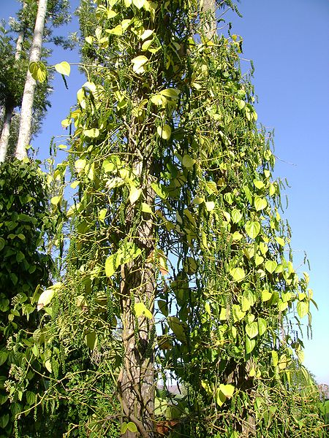
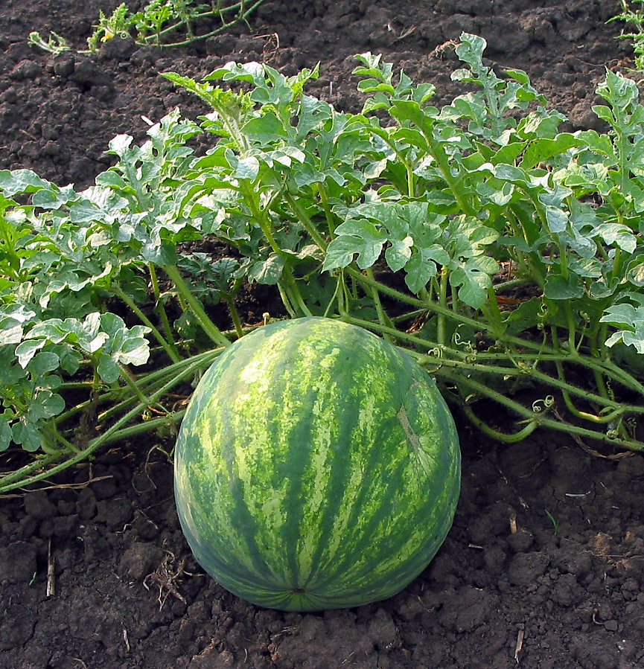
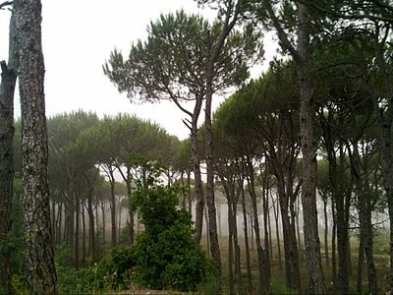
الساقُ المُنتصِبةُ الساقُ الزاحفةُ الساق المُتسلّقةُ
هذه الصورة بواسطة كاتب غير معروف مرخصة بالاسم CC BY-SA

Slide 4

وظائف الساق
يوجدُ داخلَ الساقِ أنابيبُ دقيقةٌ تُساعدُه على:
نقلِ الماءِ والأملاحِ المنحلّةِ من الجذرِ إلى بقيّةِ النباتِ.
نقلِ الغذاءِ من الورقةِ إلى بقيّةِ النباتِ.

Slide 5

لنتعلم:
شُكراً لكلِّ يدِ زرعَتْ ولمْ تَقطعْ

